Slide 1
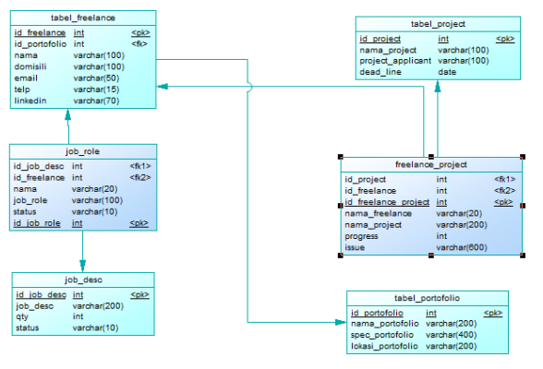
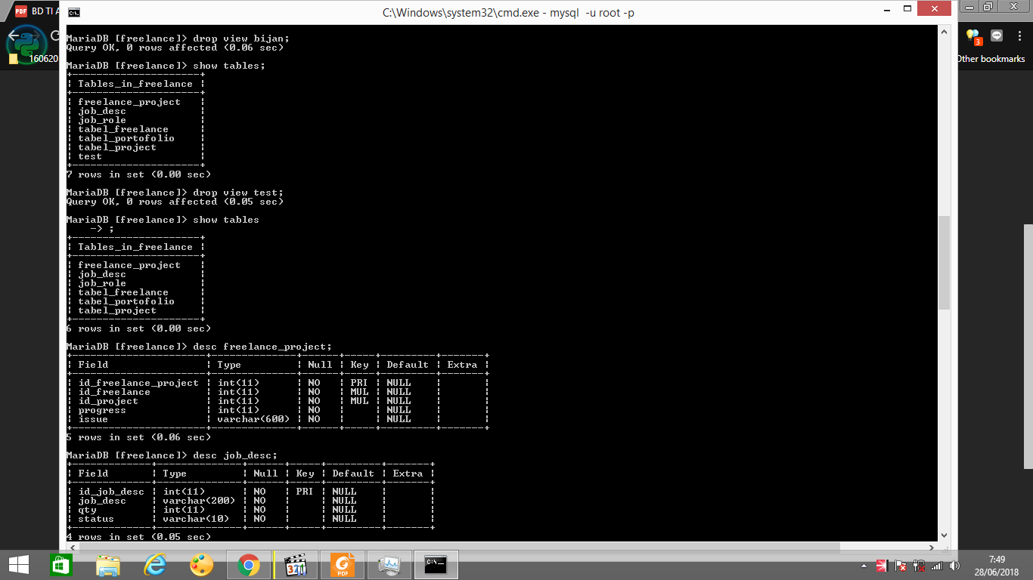
RESPONSI 2
Oleh Panji Iman Baskoro
NRP 171111023
No : 1
Di bawah ini adalah pdm yang sudah saya buat pada tugas 2 sebelumnya dilanjutkan di gambar-gambar di bawah adalah daftar tabel dan beberapa tabel yang sudah saya buat dan sudah diisi dengan data
Daftar tabel mysql
Tabel freelance_project

Slide 2
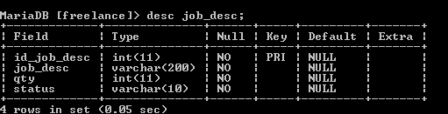
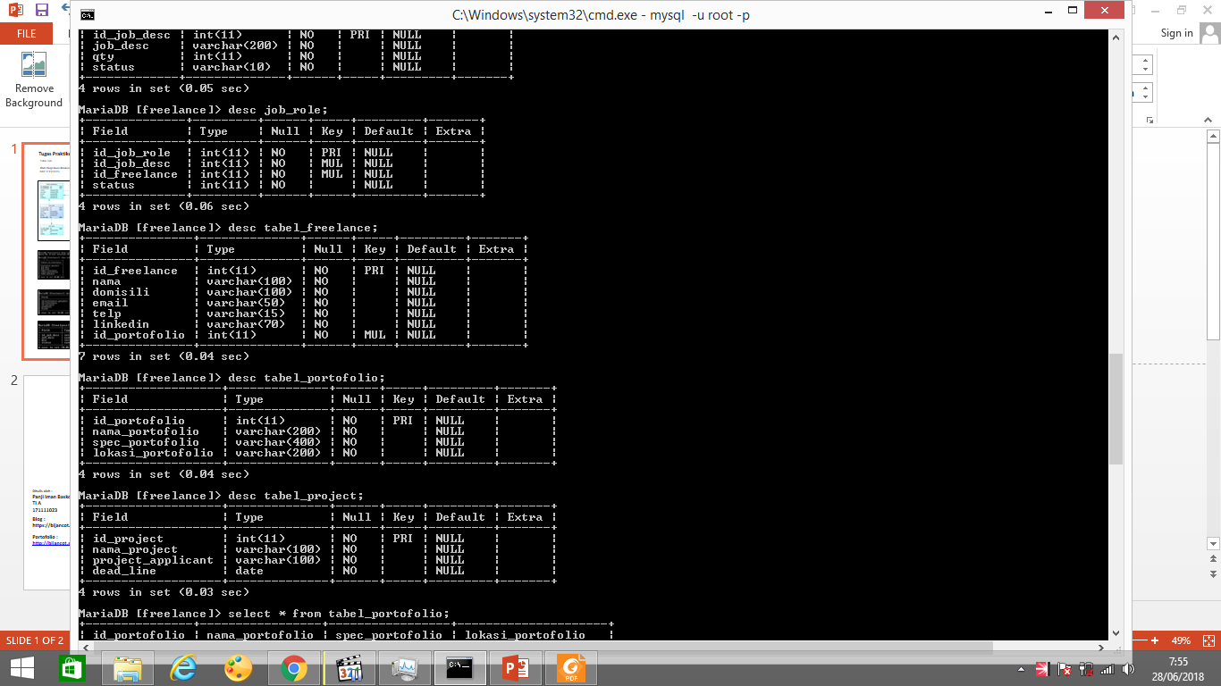
Tabel job_desc
Tabel job_role
Tabel tabel_portofolio
Tabel tabel_project
Tabel tabel_freelance

Slide 3
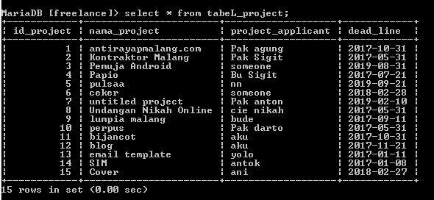
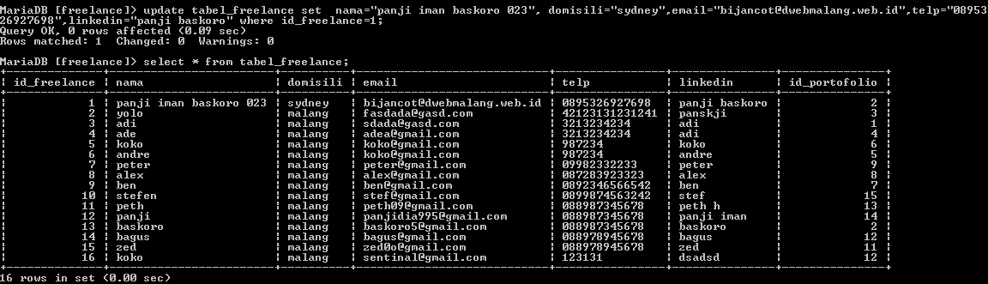
No 2 :
Selanjutnya, karena terlalu banyak saya hanya menyertakan 1 gambar tabel record dari tabl tabel_project yang berisi list project sbuah perusahaan, seperti di bawah ini
No 3 :
Di nomor 3 saya melakukan proses update pada tabel tabel_freelance seperti yang ada pada gambar di bwah ini.

Slide 4
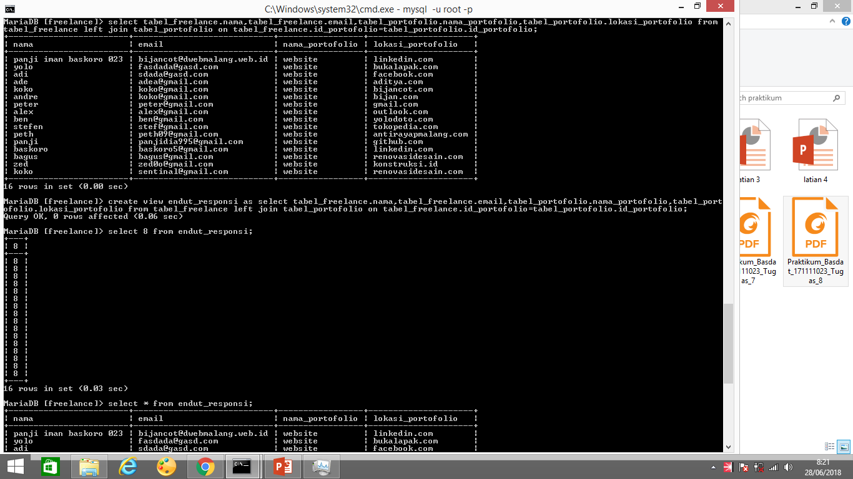
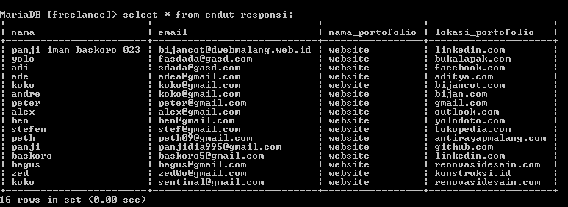
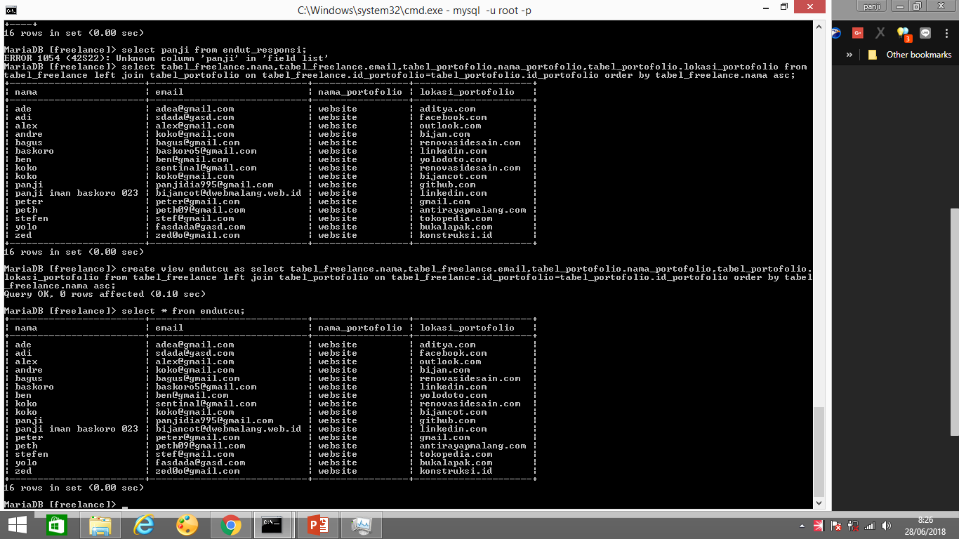
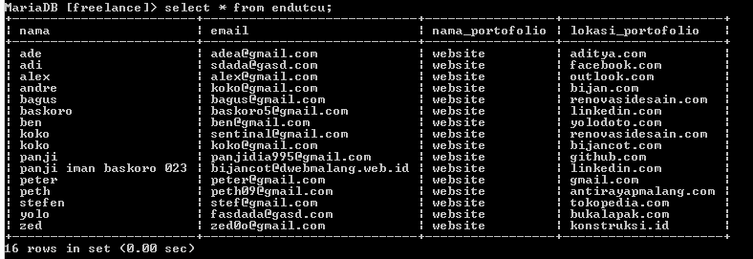
No 4 :
create view endut_responsi as select tabel_freelance.nama,tabel_freelance.email,tabel_portofolio.nama_portofolio,tabel_portofolio.lokasi_portofolio from tabel_freelance left join tabel_portofolio on tabel_freelance.id_portofolio=tabel_portofolio.id_portofolio;
No 5 :
create view endutcu as select tabel_freelance.nama,tabel_freelance.email,tabel_portofolio.nama_portofolio,tabel_portofolio.lokasi_portofolio from tabel_freelance left join tabel_portofolio on tabel_freelance.id_portofolio=tabel_portofolio.id_portofolio order by tabel
_freelance.nama asc;

Slide 5
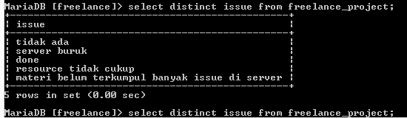
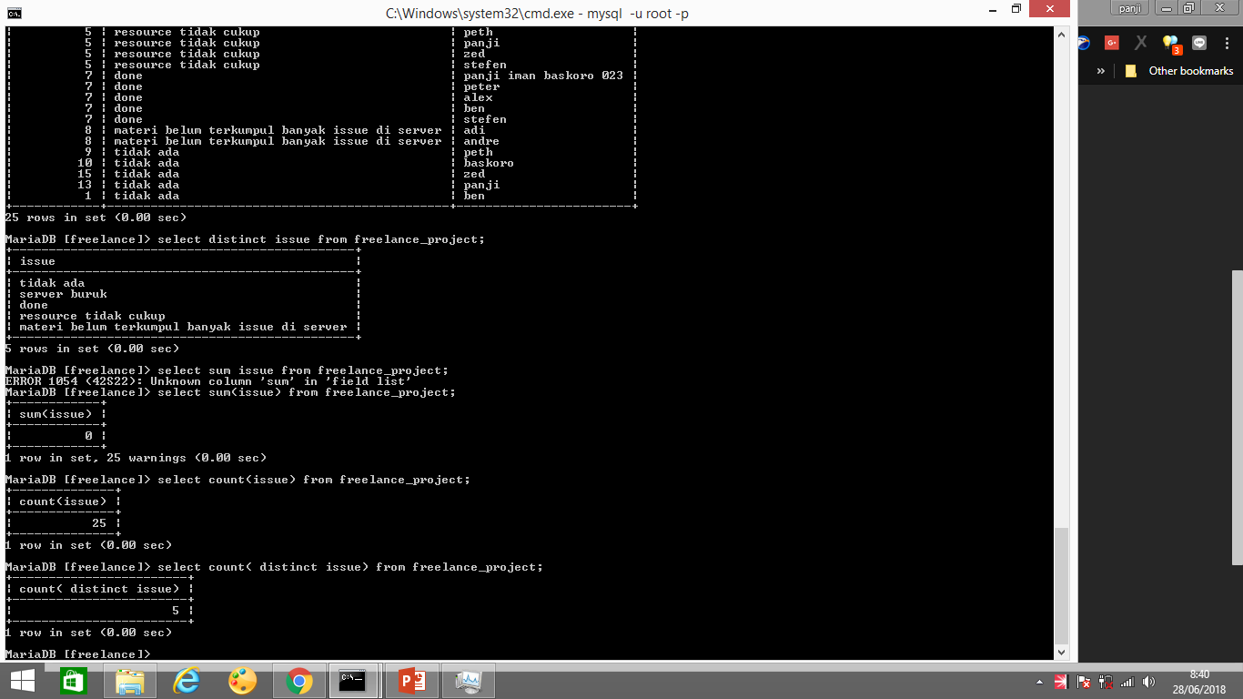
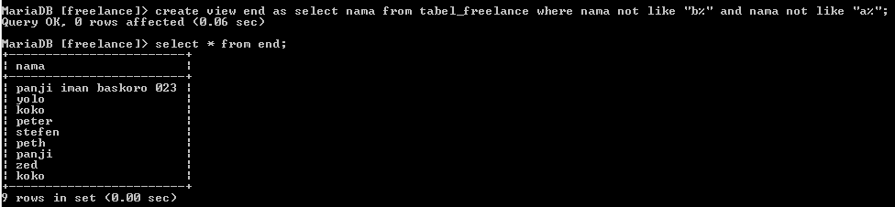
No 6 :
Distinct, adalah sebuah perintah di mysq yang berfungsi untukmengelompokkan data, berbeda dengan group by pada saat kita menggunakan perintah ini data yang dikelompokkan tidak diurutkan terlebih dahulu sehingga sedikit lebih cepat, sementara distinct mengurutkannya terlebih dahulu. Jadu untuk penggunaannya pada dasarnya sama namun pengelompokkan seperti ini digunakan untuk mengetahui dari beberapa value yang berulang-berulang untuk dikelompokkandan disimpulkan data apa saja yang sebenarnya sering berulang tersebut.
No 7 :
pada gambar dibawah adalah penggunaan perintah sum pada saat memilih data di sebiuah tabel, fungsi sum adalah menjumlahkan nikai dari suatu field dari seluruh record yang ada pada tabel, jadi ketika kita menggunakan perintah sum kita akan mendapatkan total dari field tabel tersebut. Jika kasus gambar yang dibawah adalah sebuah perintah sum yang saya gunakan di field yang valuenya tidak mengandung angka sehingga ketika dijumlahkan tidak akan menemukan hasil total keseluruhan.
Selanjutnya count, pada perintah ini yang dihitung adalah banyaknya value pada sebuah field dalam record seperti gambar dibawah menunjukkan terdapat 5 value pada field yang sama
No 8 :
View untuk pilih data yang pada alfabet pertamanya tidak mengandung A dan B

Slide 6
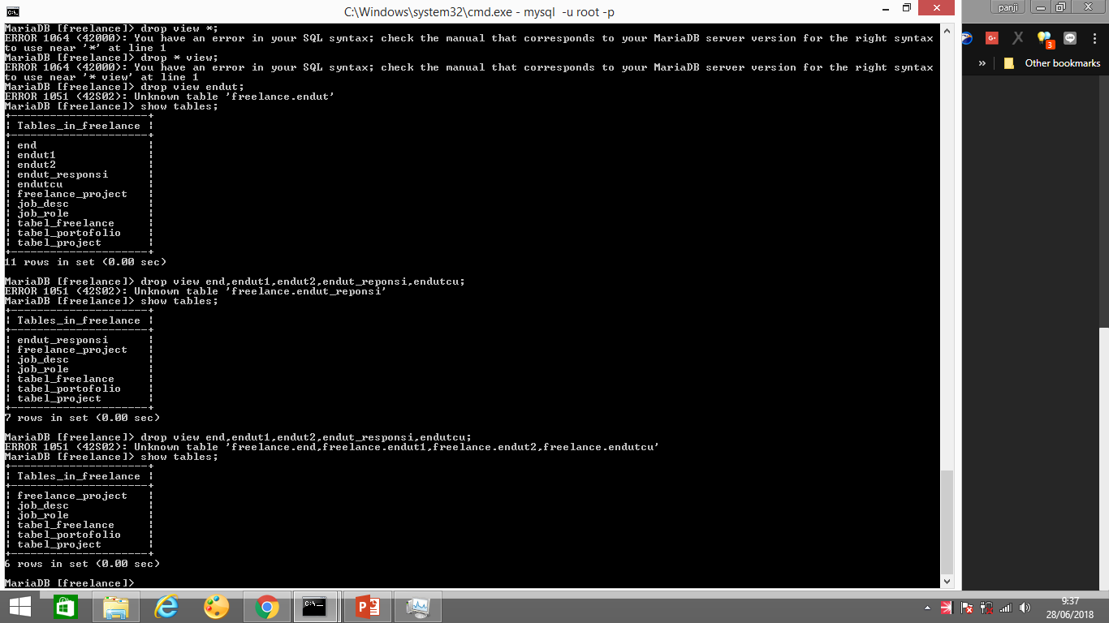
No 9 :
Di atas adalah proses drop view dari sebuah database,
Terimakasih

Slide 7
Ditulis oleh :
Panji Iman Baskoro
TI A
171111023
Blog :
https://bijancot.me
Portofolio :
http://bijancot.github.io

